Slide 1
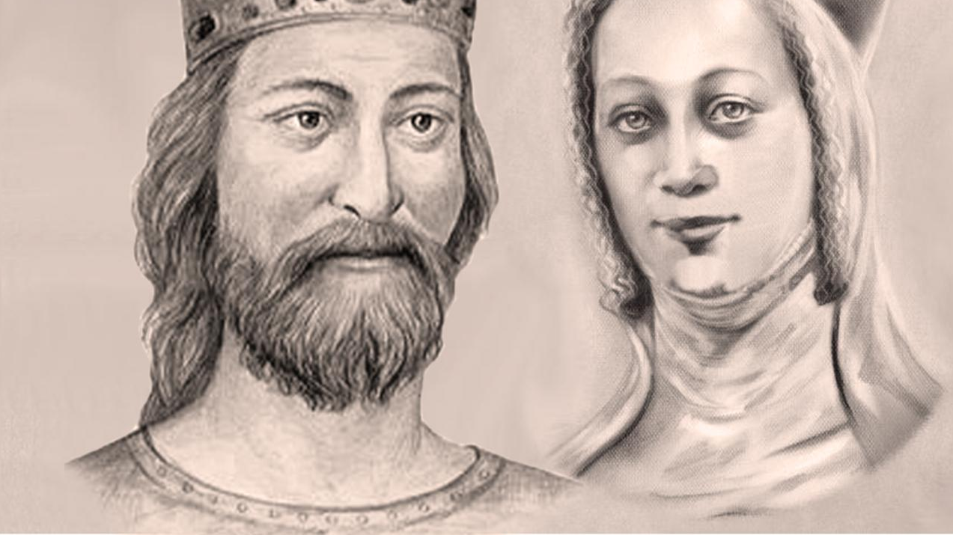
JAN LUCEMBURSKÝ a ELIŠKA PŘEMYSLOVNA
35. hodina
LVICE A RYTÍŘ

Slide 2
1306 – VYMŘENÍ PŘEMYSLOVCŮ PO MEČI → Kdo bude vládnout?
Václav III. zemřel bezdětný + nebyl žijící mužský potomek (následovník)
+ žena nemohla být zvolena samostatně panující
→uchazečů bylo několik → 4 roky trvající boje o trůn
nakonec vybrán JAN LUCEMBURSKÝ

Slide 3
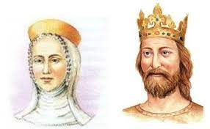
JAN LUCEMBURSKÝ
jediný syn pozdějšího císaře SŘŘ Jindřicha VII. Lucemburského
nabídnuta dcera Václava II. - ELIŠKA PŘEMYSLOVNA (sestra zemřelého Václava III.)
korunován v roce 1311
ženich 14 let, nevěsta 18 let
Čechy = zklamáním; ČECHY = drsné a chudé
nenašel tolik úcty a přepych francouzského král. dvora
neuměl česky
Lucemburkové vládli na českém trůnu 127 let

Slide 4
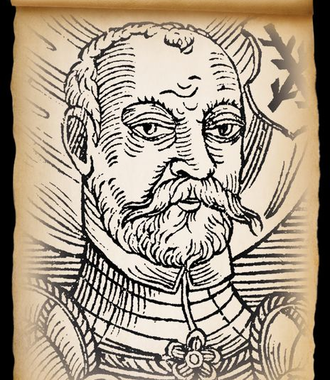
VLADAŘSKÉ PROBLÉMY
neshody s českou šlechtou – její moc narostla po vymření Přemyslovců
Šlechta se postavila Janovi na odpor → musel jim potvrdit výsady
raději pobýval v cizině = KRÁL CIZINEC
účastnil se bojů, válečných výprav a rytířských turnajů
do Čech se vracel jen pro peníze, půjčoval si od šlechticů a jako zástavu jim dával královské hrady
moc šlechty narůstá – Jindřich z Lipé (žil s vdovou po Václavu II. -Eliškou Rejčkou)

Slide 5
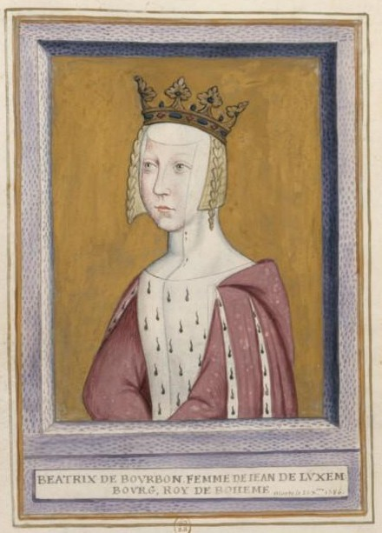
JAN LUCEMBURSKÝ
v cizině pověst výborného válečníka, diplomata a stratéga
díky Janovi rostla i váženost českého státu
Jan rozšířil český stát o Chebsko a Horní Lužici
dostal se do sporu se svou manželkou Eliškou Přemyslovnou
uvězněna na Mělníku,
syn Václav ji byl odebrán a odvezen na „výchovu“ na francouzský královský dvůr = získal neobvyklé vzdělání
druhá manželka – Beatrix Bourbonská – také syn Václav
jako úplně slepý se účastnil stoleté války – padl 1346 v bitvě u Kresčaku

Slide 6
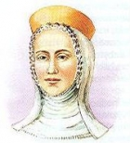
ELIŠKA PŘEMYSLOVNA
dcera Václava II. a jeho první manželky Guty Habsburské
„poslední Přemyslovec“ na českém trůně
vychovávána pro církevní život
pochroumané duševní zdraví
matka ji zemřela v 5 letech,
otec si vzal druhou ženu – ELIŠKU REJČKU (jen o 4 roky starší než Eliška),
její otec pomalu umíral na tuberkulózu (1305),
bratra zavraždili (1306)
https://www.instagram.com/reel/CkOENndKmmN/?utm_source=ig_web_copy_link

Slide 7
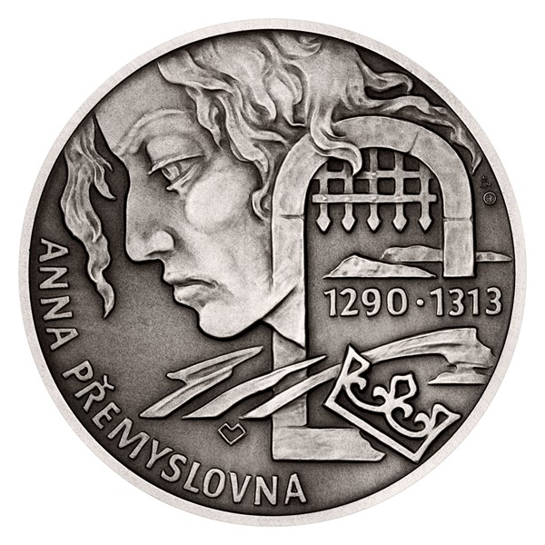
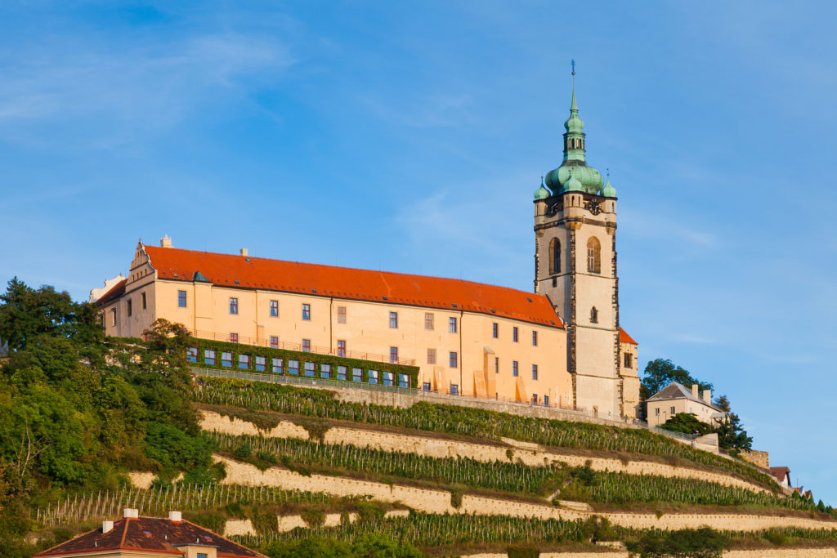
ELIŠKA PŘEMYSLOVNA
sestra Anna (nenáviděla Elišku) + manžel Jindřich Korutanský – zájem o trůn po smrti bratra → chvíli vládl → šlechta s ním však nespokojena → domluven sňatek s Janem Lucemburským
zpočátku poměrně šťastné a klidně manželství
později však silné spory
Jan byl často mimo Čechy
Eliška tvrdohlavá x Jan prchlivý
rozdílné názory na vládnutí a rozhodování
příznivcem Jana se stal Jindřich z Lipé (= manžel Elišky Rejčky), kterou Eliška Přemyslovna nesnášela (=její nevl. matka)
tyto spory vyvrcholily odebráním syna Václava a uvězněním Elišky na Mělníku

Slide 8
VIDEOOO ☺
Jan Lucemburský - ČT edu - Česká televize (ceskatelevize.cz)

Slide 9
Jan Lucemburský - kvíz - Chybějící slovo (wordwall.net)

